Slide 1
Polityka miejska w ramach nowych wieloletnich
ram finansowych UE
Perspektywa JST zrzeszonych
w Związku Gmin i Powiatów
Subregionu Centralnego Województwa Śląskiego
Gliwice, 10 czerwca 2021 r.

Slide 2
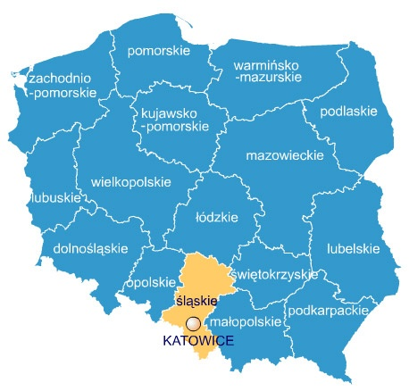
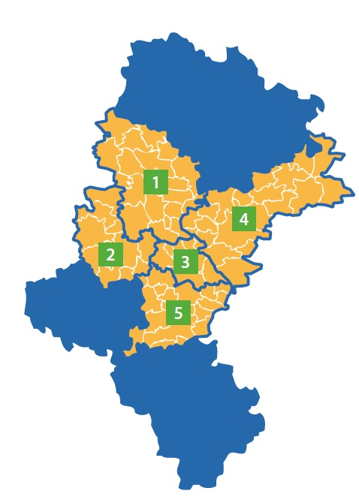
WOJEWÓDZTWO ŚLĄSKIE I SUBREGION CENTRALNY
WOJEWÓDZTWO ŚLĄSKIE
Powierzchnia: 12,3 tys. km²
Liczba ludności: 4,53 mln os.
Gęstość zaludnienia: 374 os./km²
Struktura terytorialna Subregionu Centralnego:
81 jednostek samorządu terytorialnego
8 powiatów
14 miast na prawach powiatu
28 gmin miejskich i miejsko-wiejskich
31 gmin wiejskich
Podział na podregiony:
podregion bytomski
podregion gliwicki
podregion katowicki
podregion sosnowiecki
podregion tyski
SUBREGION CENTRALNY
Powierzchnia: 5,57 tys. km²
Liczba ludności: 2,73 mln os.
Gęstość zaludnienia: 489 os./km²

Slide 3
ZIT W RPO WSL 2014-2020
RPO: 3,476 mln EUR
ZIT: 793 mln EUR
ZIT/RIT: 1,107 mln EUR
EFRR - ZIT: 693 mln EUR
EFS - ZIT: 100 mln EUR

Slide 4
ALOKACJA ZIT RPO WSL 2014-2020
(stan na dzień 30.05.2021 r.)

Slide 5
ALOKACJA EFRR

Slide 6
ALOKACJA EFS
EFS - ZIT: 99 mln EUR

Slide 7
DZIAŁANIA NA RZECZ ZRÓWNOWAŻONEGO TRANSPORTU W RAMACH ZIT (stan na dzień 07.06.2021 r.)
RPO WSL na lata 2014-2020
z zakresu transportu publicznego w ramach ZIT przypisano wiązkę projektów o wartości
ok. 1,5 mld PLN
Realizacja projektu POIŚ_TRA: Poprawa transportu publicznego w Subregionie Centralnym
(895 mln PLN)
Inwestycje z zakresu:
budowy, przebudowy liniowej i punktowej infrastruktury transportu zbiorowego; wdrażanie ITS; zakupu taboru autobusowego na potrzeby transportu publicznego
– łącznie 116 projektów w ramach RPO WSL oraz 8 projektów z POIiŚ.

Slide 8
PROJEKT PILOTAŻOWY GEPARD II
Związek Subregionu Centralnego wspólnie z Urzędem Marszałkowskim Województwa Śląskiego oraz Narodowym Funduszem Ochrony Środowiska i Gospodarki Wodnej uczestniczył w pilotażowym projekcie GEPARD II
Inicjatywa łączy środki RPO WSL oraz środki NFOŚiGW
Łączne dofinansowanie na poziomie 85%, na które składają się środki ZIT 42,5% oraz NFOŚiGW 42,5%
Dodatkowo NFOŚiGW udziela preferencyjnej pożyczki na 15% wkład własny
Wybrano do dofinansowania 3 projekty dotyczące zakupu autobusów elektrycznych oraz budowy infrastruktury do ładowania o łącznej wartości dofinansowania 106 mln PLN

Slide 9
DZIAŁANIA NA RZECZ EFEKTYWNOŚCI ENERGETYCZNEJ I OZE W RAMACH ZIT (stan na dzień 07.06.2021 r.)
Dla działań z zakresu efektywności energetycznej oraz OZE w ramach ZIT przypisano odpowiednio skwantyfikowaną wiązkę projektów (717 mln PLN)
Realizacja projektu POIŚ_WFOŚ: efektywność energetyczna
(968 mln PLN)
Inwestycje z zakresu:
Budowa i przebudowa infrastruktury OZE; modernizacja energetyczna budynków; likwidacja niskiej emisji
– łącznie 314 projektów z RPO WSL oraz 185 projektów z POIiŚ

Slide 10
PRZYKŁADOWE EFEKTY REALIZACJI PROJEKTÓW
Liczba zmodernizowanych energetycznie budynków
517 szt.
158 %
Dodatkowa zdolność wytwarzania energii ze źródeł odnawialnych
26 MV
181 %
Długość wybudowanych dróg dla rowerów
1564 km
140 %
Liczba wybudowanych zintegrowanych węzłów przesiadkowych
106 szt.
200 %
Zakup 274 szt. jednostek taboru pasażerskiego
166 %
Liczba jednostek wytwarzania energii elektrycznej z OZE
3 897 szt.
107 %
Modernizacja 60 198 punktów oświetlenia ulicznego
285 %
Liczba jednostek wytwarzania energii cieplnej z OZE
2 036 szt.
97 %
Powierzchnia użytkowa budynków poddanych termomodernizacji
771 tys. m2

Slide 11
WYKORZYSTANIE ALOKACJI
Wartość dofinansowania – w przeliczeniu na 1 mieszkańca*
Wartość dofinansowania - kwotowo
1 miejsce
Ciasna
1 miejsce
Katowice – 405 mln zł
4 558 zł (liczba mieszkańców 7 454)
2 miejsce
Kroczyce
2 miejsce
Sosnowiec – 337 mln zł
3 107 zł (liczba mieszkańców 6 306)
3 miejsce
Pilica
3 miejsce
Gliwice – 222 mln zł
2 367 zł (liczba mieszkańców 8 570)
4 miejsce
Kochanowice
4 miejsce
Zabrze – 184 mln zł
2 217 zł (liczba mieszkańców 6 938 zł)
5 miejsce
Ogrodzieniec
5 miejsce
Tychy - 174 mln zł
2 171 zł (liczba mieszkańców 9 061)
* średnia wartość dofinansowania w przeliczeniu na 1 mieszkańca dla całego Subregionu wynosi 1 101 zł

Slide 12
WSPÓŁPRACA
Zarząd Związku
741 podjętych uchwał*
w tym 103 uchwały zatwierdzające wybór projektów
*99% uchwał podjętych jednogłośnie
Koordynatorzy ZIT
88 naborów wniosków
1 831 złożonych wniosków
1 011 wybranych projektów
Współpraca z ZIT/RIT
3,16 mld PLN – łączna wartość dofinansowania
Współpraca z IZ RPO WSL

Slide 13
DZIAŁANIA PRZYGOTOWUJĄCE ZWIĄZEK ZIT
DO PERSPEKTYWY UE 2021-2027

Slide 14
PERSPEKTYWA FINANSOWA 2021-2027
Fundusze Europejskie dla Śląskiego na lata 2021-2027
Regionalny Plan Sprawiedliwej Transformacji Województwa Śląskiego 2030
Krajowy Plan Odbudowy
Współpraca z Urzędem Marszałkowskim Województwa Śląskiego
Udział w grupach roboczych, seminariach partycypacyjnych, konsultacjach.
Współpraca z Koordynatorami ZIT.
Propozycje projektów strategicznych w procedurze pozakonkursowej.
Przyjmowanie Stanowisk Zarządu Związku ws. kluczowych dla Członków Związku.

Slide 15
PILOTAŻ SUMP
Związek Subregionu Centralnego wraz z Górnośląsko – Zagłębiowską Metropolią jako jeden z 5 wybranych obszarów Polski bierze udział w 2-letnim pilotażu Planów Zrównoważonej Mobilności Miejskiej (ang. SUMP).
W prace nad Planem zaangażowani są przedstawiciele:
Górnośląsko-Zagłębiowskiej Metropolii (Lider projektu),
Biura Związku Subregionu Centralnego,
Przedstawiciele gmin z 5 podregionów Subregionu Centralnego,
Eksperci zewnętrzni (z obszarów polityk przestrzennych, systemów transportowych oraz socjologii).
Opracowano mini SUMP, który zostanie zaprezentowany członkom Związku podczas Walnego Zgromadzenia – 15 czerwca br.
W połowie 2022 r. planowane jest opracowanie i przyjęcie przez Walne Zgromadzenie Członków właściwego Planu Zrównoważonej Mobilności.

Slide 16
STRATEGIA ROZWOJU PONADLOKALNEGO
1. Przystąpiono do opracowanie diagnozy sytuacji społeczno-gospodarczej, środowiskowej i przestrzennej Subregionu Centralnego Województwa Śląskiego.
2. Powołano grupę roboczą w skład której weszli:
przedstawiciele JST,
pracownicy biura Związku,
Przedstawiciele Górnośląsko – Zagłębiowskiej Metropolii.
Zakładane produkty i rezultaty pracy grup:
opracowanie uwag do diagnozy w danym obszarze tematycznym,
wydawanie zaleceń i rekomendacji w odniesieniu do danych z diagnozy,
wypracowanie planu działań w danym obszarze tematycznym,
wypracowanie indykatywnych list projektów do realizacji w ramach ZIT.
Przyjęcie Strategii przez Walne Zgromadzenie Członków Związku planowane jest w II kwartale 2022 r.

Slide 17
DZIĘKUJĘ ZA UWAGĘ
Karolina Jaszczyk
Dyrektor Biura Związku
Subregionu Centralnego

